Slide 1


ESCUELA DE GOBERNABILIDAD
NIVEL BÁSICO INTRODUCTORIO

Slide 2
MÓDULO: 1
RESILIENCIA EN TIEMPOS DE COVID

Slide 3
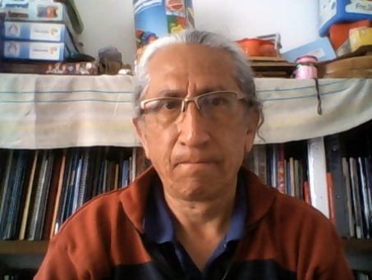
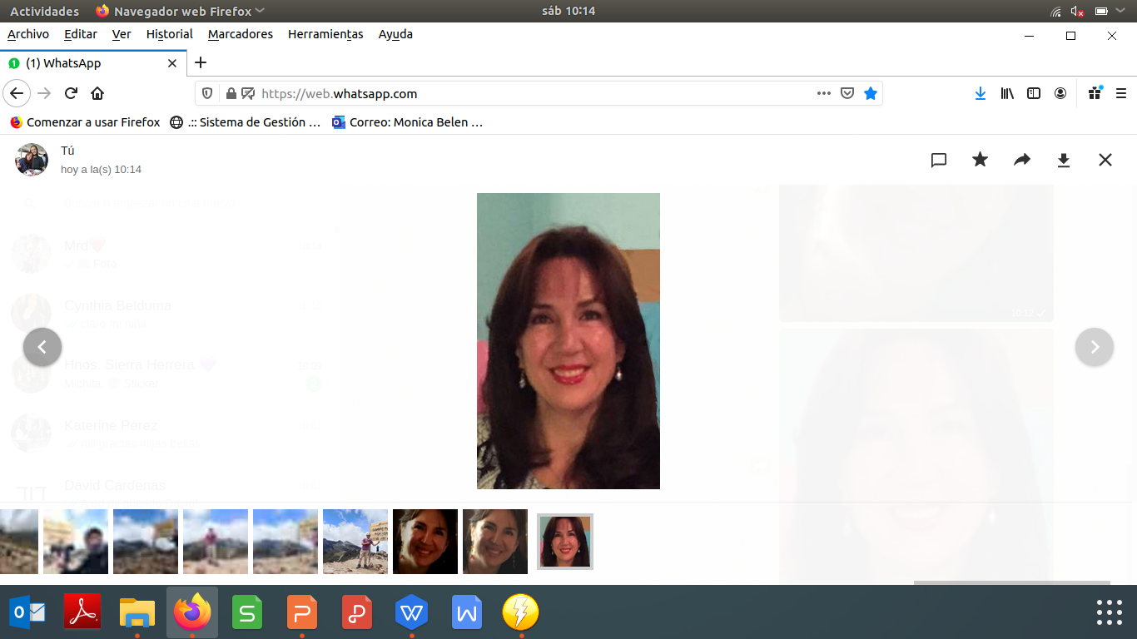

FACILITADORES
Marco Urbina
Educador Parvulario
Mónica Espín S.
Psicóloga
Juan Carlos Pazmiño
Psicólogo Clínico

Slide 4
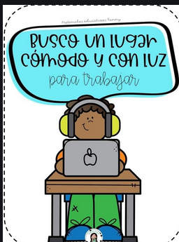
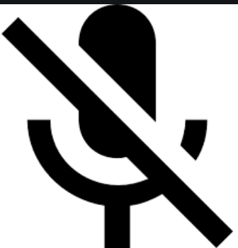
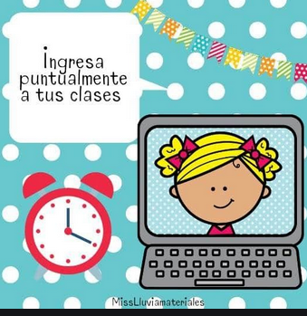
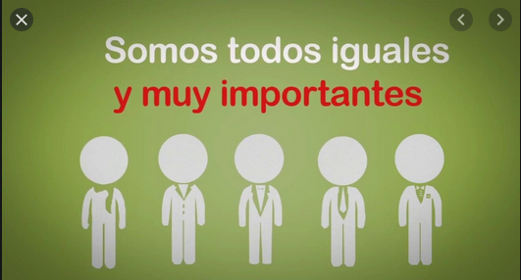
ACUERDOS
Apague el micrófono
Busque un lugar cómodo e iluminado
Entre puntualmente
Respeto mutuo

Slide 5
METODOLOGÍA Y CONTENIDOS:
DIA 1
TEMAS
Concepto de crisis. Tipos de la crisis. Elementos de la crisis. Elemento neurológicos de la crisis. Elementos para remontar la crisis. Lanzamiento de la campaña #QuitoCiudadResiliente.
DIA 2
TEMAS
Concepto de resiliencia. Elementos para fortalecer la resiliencia. Rol del líder- lidereza en la pandemia. Sociedades resilientes. Estrategias para implementar en el ámbito comunitario.
METODOLOGÍA | Explicativa y exponencial

Slide 6
MÓDULO: 1
RESILIENCIA EN TIEMPOS DE COVID
DÍA 2

Slide 7
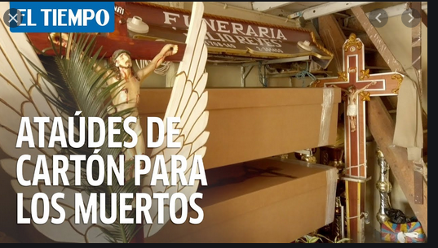
CONSIGA UN ATAÚD Y ENTIÉRRELO USTED MISMO
Una historia real en tiempos de crisis
Video:

Slide 8
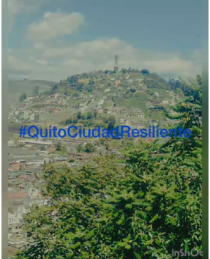
ESTE ES EL RESULTADO DE SU TRABAJO
Video

Slide 9
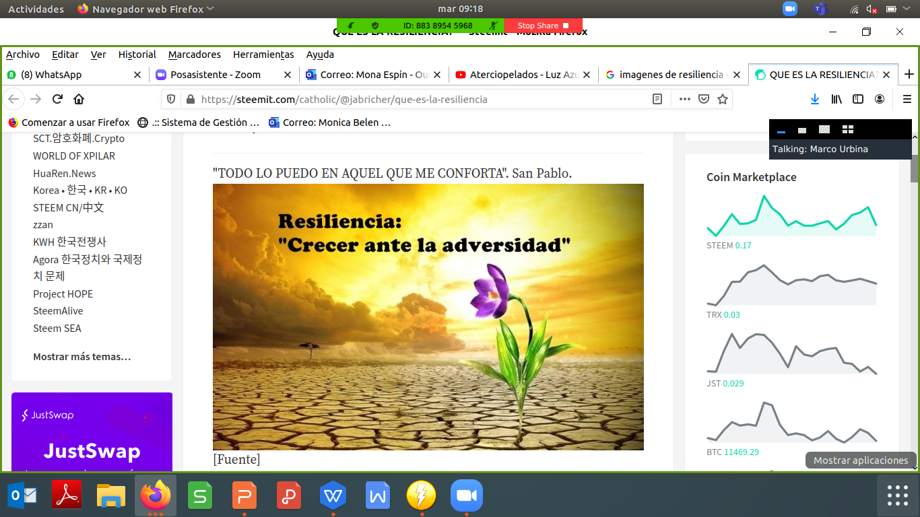
LA RESILIENCIA
Si le cae la roya,
si lo deja la novia,
si se lo traga, si se lo traga la tierra.
si se quedó sin gasolina,
si lo atracaron en la esquina,
si le clavaron hondo en el alma una espina.
Ay, si se pone peluda la cosa
recuerde, la vida es color de rosa.
el cielo es azul,
el espacio está lleno de luz.
Si está sobregirado,
si lo han amenazado,
si la enfermedad lo tiene desdibujado.
si el pelo le han tomado,
si su rectitud han doblado,
si con la copa rota, la boca le ha sangrado.
Video: Luz Azul https://www.youtube.com/watch?v=Iluli4eUIk4

Slide 10
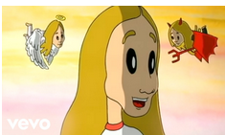
Ay si se pone peluda la cosa recuerde
la vida es color de rosa, es color de rosa
y el cielo es azul,
el espacio está lleno de luz.
deje que la emoción de la música penetre
lo disonante, que le resbale.
y el cielo es azul
el espacio esta lleno de luz (bis)
ay si se pone peluda la cosa
recuerde, la vida es color de rosa
la novia, a lo bien,
no lo convenía,
lo que es bien.
el cielo es azul
el espacio está lleno de luz,
lleno de luz..

Slide 11
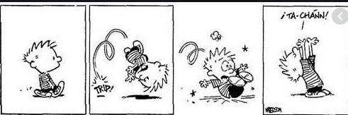
¿QUÉ ES LA RESILIENCIA?
Etimológicamente, viene del latín resilio que significa “volver atrás, volver de un salto, resaltar, rebotar”. Este significado hace énfasis en una potencialidad para saltar ante la adversidad: la amenaza que sentimos se transforma en el cuerpo en un impulso para dar un salto y volver a colocarnos. Pero sin ese sentimiento de amenaza no saltaríamos con tanta fuerza, es decir, la resiliencia emerge sólo en condiciones de contacto con el dolor (sufrimiento).

Slide 12
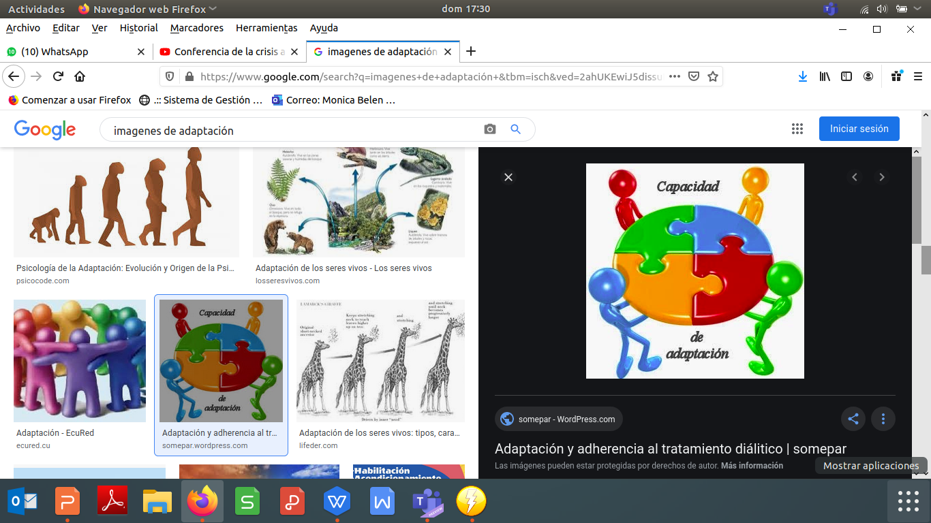
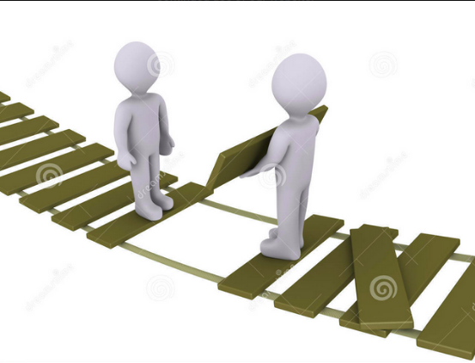
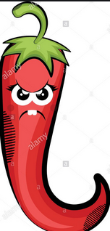
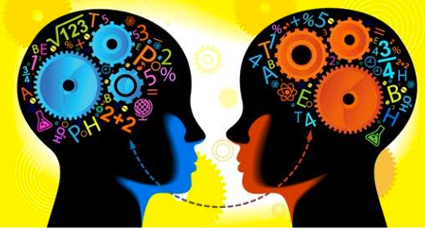
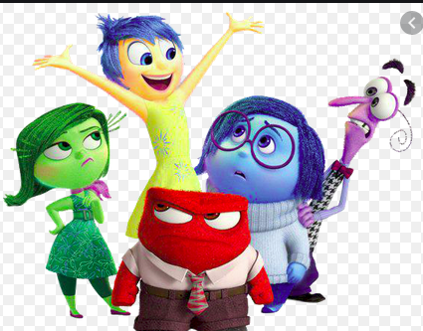
¿CÓMO PROMUEVO MI RESILIENCIA?
Me adapto
No AJI
Escucho empáticamente
Canalizo o gestiono mis emociones

Slide 13
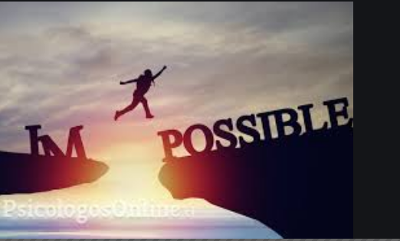
¿CÓMO SOY UNA PERSONA RESILIENTE?
1. Déjese ayudar. Ya llegó el momento.
2. Cuídese como mejor sabe.
3. Comparta. No se encierre aún más.
4. Céntrese en el aquí y en el ahora.
5. Tenga consciencia global.
6. Repita frases que le ayuden. Diseñe sus propios “mantras”.
7. Trátese con amabilidad, sobre todo en los momentos difíciles.
8. Valide lo que sienta sin juzgarse.
9. Agradezca. Le ayudará a centrarse en los aspectos positivos.
10. Cultive su cuerpo, mente y corazón de manera saludable.

Slide 14
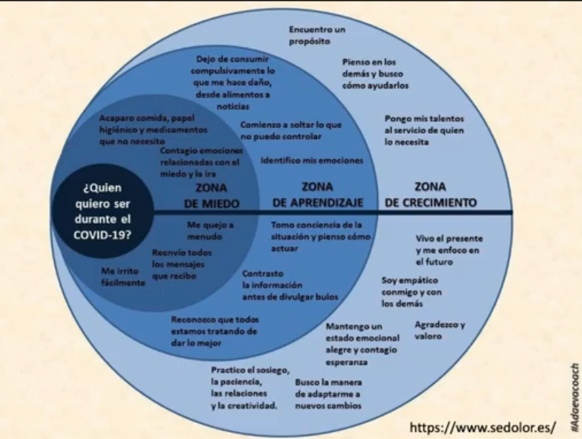
¿QUIÉN QUIERO SER DURANTE EL COVID 19?
Video: Quién quiero ser durante el COVID19
https://www.youtube.com/watch?v=ZCM2IL8dClY

Slide 15
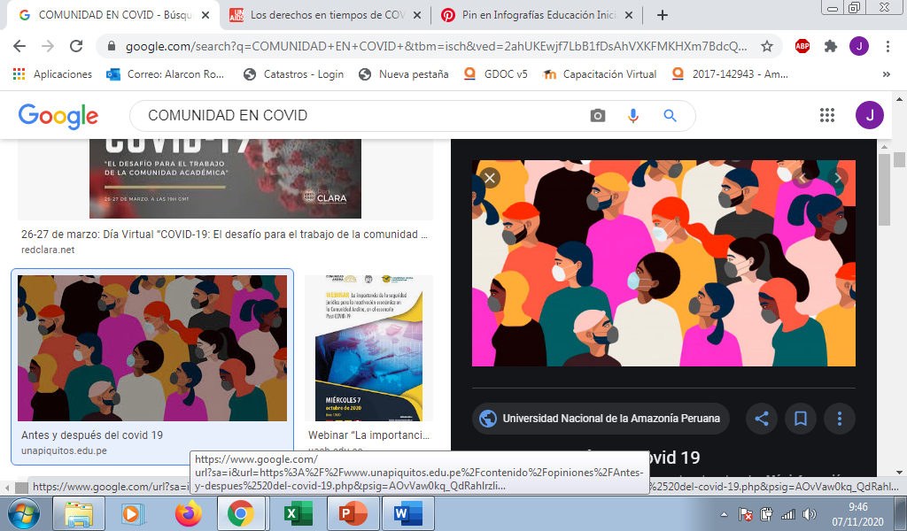
¿CUÁL ES MI RENOVADO ROL DE LÍDER/LIDEREZA EN ESTA PANDEMIA?
La COMUNIDAD es el CENTRO de TODO

Slide 16
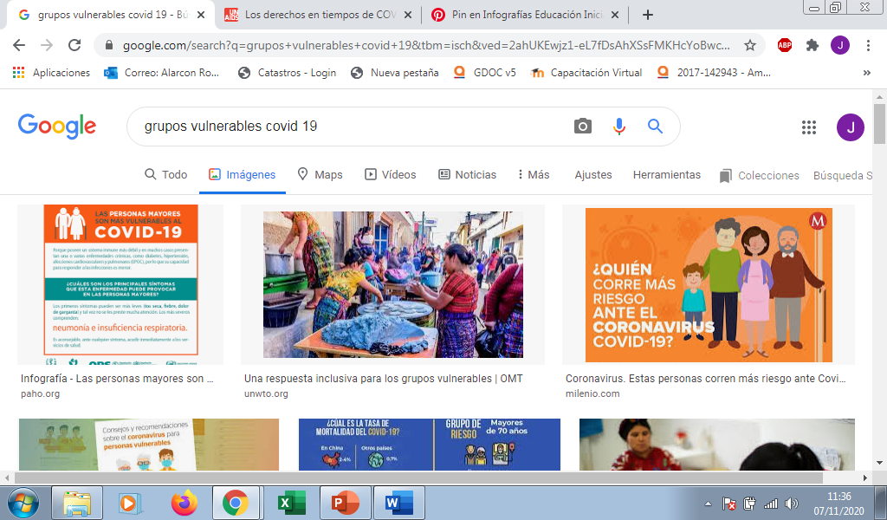
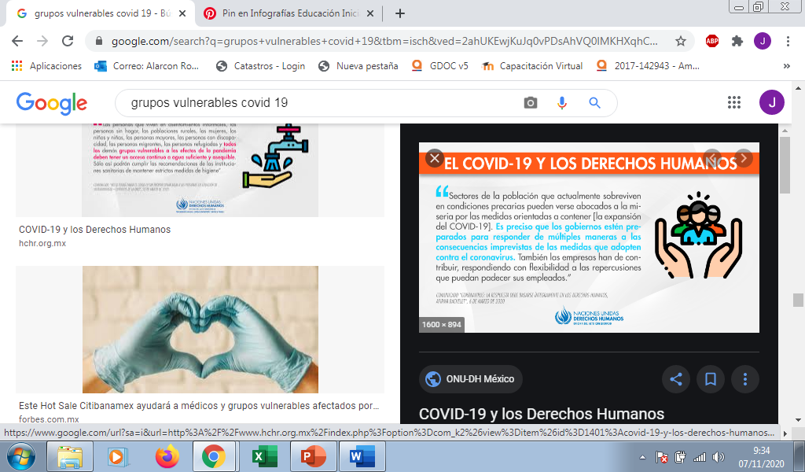
GRUPO DE ATENCIÒN PRIORITARIA
NIÑOS/AS
JÒVENES
IMUJERES
ADULTOS MAYORES
PERSONAS CON DISCAPACIDAD
PERSONAS EN MOVILIDAD HUMANA
PERSONAS LGBTI
ANIMALES Y NATURALEZA
PERSONAS DE NACIONALIDAD INDIGENA Y AFROECUATORIANA
IDENTIFICACIÓN
E
INCLUSIÓN

Slide 17
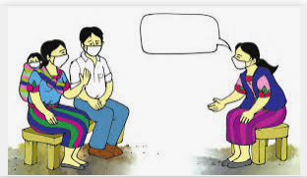
PRIMEROS AUXILIOS PSICOLÒGICOS
PRESENTARSE
ESCUCHAR CON ATENCIÒN
INFORMAR
CANALIZAR
ABORDAJE EMERGENTE

Slide 18

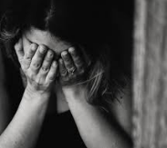
CONOCIMIENTO DE SISTEMAS DE APOYO
Salud
Prevención
Atención
Ayuda Humanitaria
Alimentos
Vituallas
Problemáticas Sociales
VIF
Seguimiento
Acogimiento
Abuso Sexual
Personas en situación en calle.

Slide 19
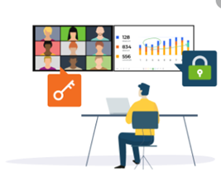
¿CUÁL ES MI RENOVADO ROL DE LÍDER/LIDEREZA EN ESTA PANDEMIA?
Altos niveles de empatía.
Buen manejo de las TICs.
Capacidad para manejar los conflictos.
Ser imparcial (no tomar bandos)
Fortalecer el trabajo organizativo en equipo.
Capacidad de articular con lo público, privado desde lo comunitario.
Ser eje estratégico que genere iniciativas comunitarias de manera colaborativa.

Slide 20
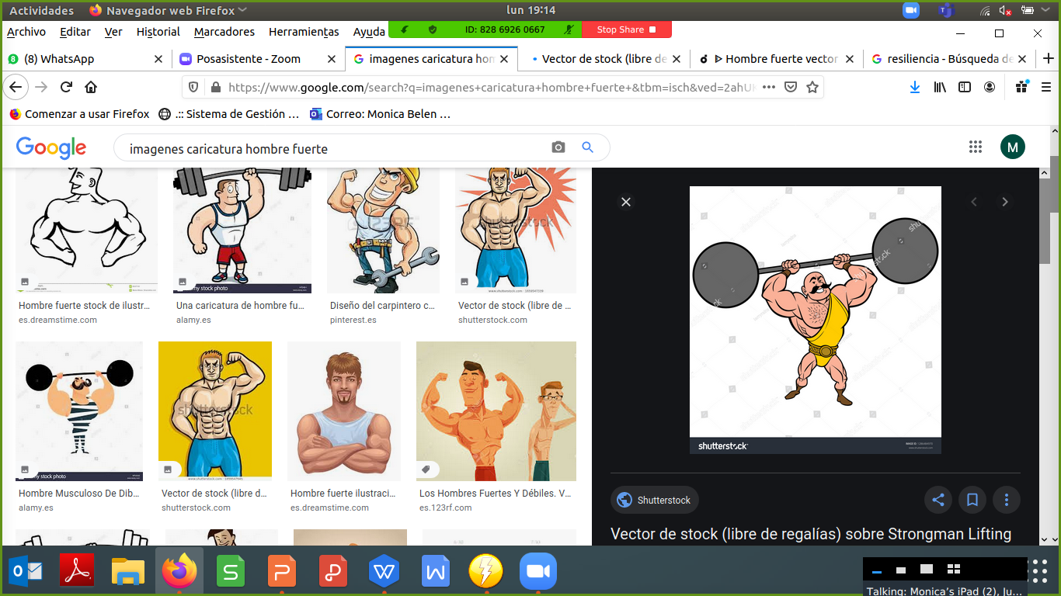
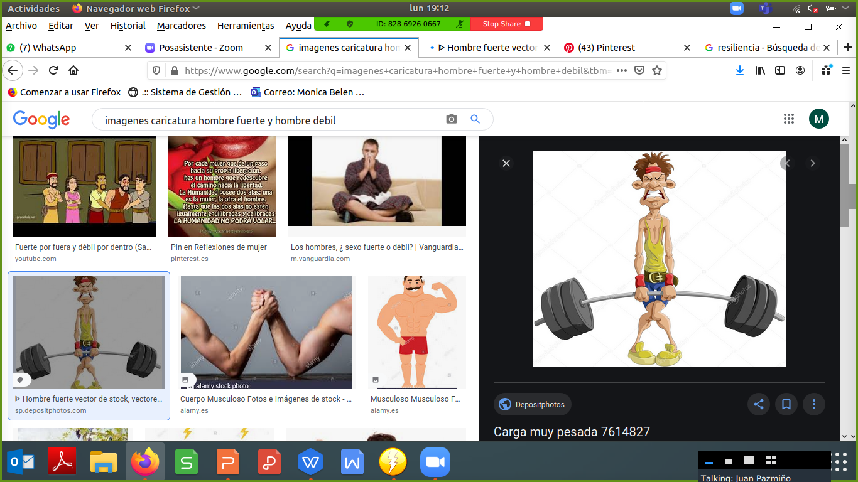
¿QUÉ ES UNA SOCIEDAD RESILIENTE?
aparecen los prejuicios, la discriminación, la culpabilización, el temor y especialmente, la desconfianza.
Una sociedad vence su resiliencia cuando la amenaza se hace mayor que sus recursos,
Además, también cuando hay confianza en el liderazgo político.
cooperando todos para el bien común, cuando se respeta mutuamente y se cohesiona y solidariza.
Una sociedad es resiliente cuando se mantiene unida

Slide 21
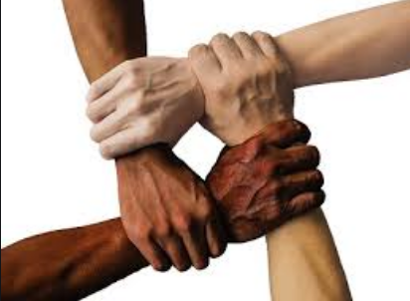
La solución para superar la crisis del coronavirus dependerá de todos nosotros.

Slide 22
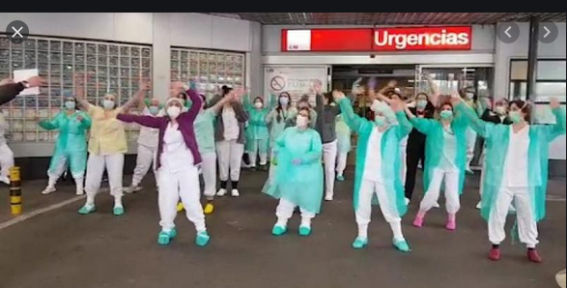
ESCUCHA Y CONÉCTATE CON LA FUERZA:
¡¡¡RESISTIRÉ!!!
https://www.youtube.com/watch?v=WkHOf6SG3cE

Slide 23
TAREA:
USTED COMO LIDER/LIDEREZA QUÉ ESTRATEGIAS PROPONE IMPLEMENTAR EN EL ÁMBITO COMUNITARIO.

Slide 24
FUENTES DE INFORMACIÓN
https://www.youtube.com/watch?v=Iluli4eUIk4
https://www.youtube.com/watch?v=WkHOf6SG3cE
Remontar la crisis. Aldo Sthlemenson. Argentina 2007.
MDMQ, Programa de Formación Ciudadana. Módulo #6 Quito Ciudad Resiliente.
https://www.psicologiamadrid.es/blog/articulos/psicologia-y-coronavirus/desarrollar-la-resiliencia-frente-al-covid-19-y-el-encierro-en-casa
https://we.tl/t-HzpTTAfvyr
https://www.openglobalrights.org/organising-in-the-times-of-COVID-19/?lang=spanish
https://www.youtube.com/watch?v=5_eQI62yvEo. Agradecimiento a Tatiana Sánchez Jurado. Consultora de El Trébol.

